Slide 1
Ch 8
假设检验与方差分析
8.1 假设检验的一般问题
8.2 一个总体参数的假设检验
8.3 两个总体参数的假设检验
8.4 多个总体均值的比较—单因素方差分析

Slide 2
8.1 假设检验的一般问题
一、假设检验的基本思想
二、假设检验的一般步骤
三、假设检验的两类错误

Slide 3
引例1
医学检测中经常提到关于检测结果存在“假阴”或 “假阳”的可能。从统计理论来看，这是为什么呢？根据样本得出的结论可能存在哪些错误呢？为什么要多种检测方法结合？为什么须进行多次检测？
新药上市前一般需要经历三期临床试验。严格的试验主要是采用随机对照试验（Randomized controlled trial），即将研究对象按随机化的方法分为试验组与对照组，试验组给予所要测试的药品，对照组给予安慰剂，最后观察两组结果的差别是否具有统计意义。为什么必须要经过大样本的临床试验呢？为什么要采用随机对照试验呢? 试验组与对照组的差异要多大才具有统计意义呢?
回答以上问题，就需要运用统计推断中的假设检验和方差分析。

Slide 4
实际中的假设检验问题
产品生产线工作是否正常；
厂商声称产品质量符合标准，是否可信；
测试不同营销方式的效果有无显著差异；
学生考试成绩是否服从正态分布
两个变量间是否存在相关性…… ……
※ 假设检验——关于总体某一数量特征事先作出一个假设命题，然后通过样本信息来判断该命题是否成立。可分为：
  参数检验（限定分布检验）
  非参数检验（自由分布检验）——本课程不讲

Slide 5
小概率原理
  小概率事件：发生概率很小的随机事件
  小概率原理：小概率事件在一次试验（观察）中几乎不可能发生。
    小概率原理在日常决策中广泛运用…
  什么样的概率才算小概率？
    根据决策的风险要求来决定，没有统一的界定标准。
    假设检验中给“小概率”设定的具体水准称为显著性水平（α） ——后面详讲。

Slide 6
【引例2】
  销售商从生产企业采购了2000件产品，合同规定，若这批产品不合格率超过5%，销售商就可以退货并获得相应的赔偿。验收时，随机抽取了10件进行检测，查出3件不合格品。于是，
    销售商要求退货并赔偿(理由：样本不合格率p=30%>5%)
    但生产企业并买账（理由：样本不合格率超标并不能说明整批产品不合格率超标）
  应该如何判定？
    待检验的假设：总体不合格率P≤5%

Slide 7
一、假设检验的基本思想（续）
    决策思路——假设：总体不合格率P=5%
  如果这一假设成立，则根据二项分布理论可算得：所抽样本出现的概率为 0.01 即
    ——即在次品率为5%的总体中抽出10件产品就有3件次品的概率只有 1%
  理论上这种小概率事件在一次抽样中不会发生，但实际却抽到了这样的样本，这显然不合理。
  这种不合理性源于推论的假设前提，故上述假设不能接受，即可推断这批产品的次品率大于5％。

Slide 8
一、假设检验的基本思想（续）
假如，抽查10件产品仅有1件不合格品呢？样本不合格率10%。销售商是否有权要求退货？
同理，先假设P=5%，则从总体中抽10件产品就有1件不合格的概率 =0.315=
也就是说，在“P=5%”假设前提下，随机抽到这种样本可能性不算小，比较“正常”，样本信息与假设命题不矛盾，从而不能否定“P=5%”的假设命题，销售商退货索赔的理由不充分。

Slide 9
【例8-1】
某企业生产一种零件，过去的大量资料表明，零件长度服从正态分布，平均长度为4厘米，标准差为0.15厘米。现从改革工艺后生产的零件中随机抽查100个零件，测得平均长度为3.95厘米。现问：工艺改革前后零件的长度是否发生了显著的变化呢？
解：这是关于改革后零件的总体平均长度是否等于4厘米的假设检验问题。样本平均长度与4厘米之差异不外乎两种可能原因：
  一是总体平均长度不变，但由于抽样的随机性使得样本均值与总体均值之间存在抽样误差；
  二是总体平均长度确实发生了变化，使得来自这一总体的样本均值也不等于4厘米。

Slide 10
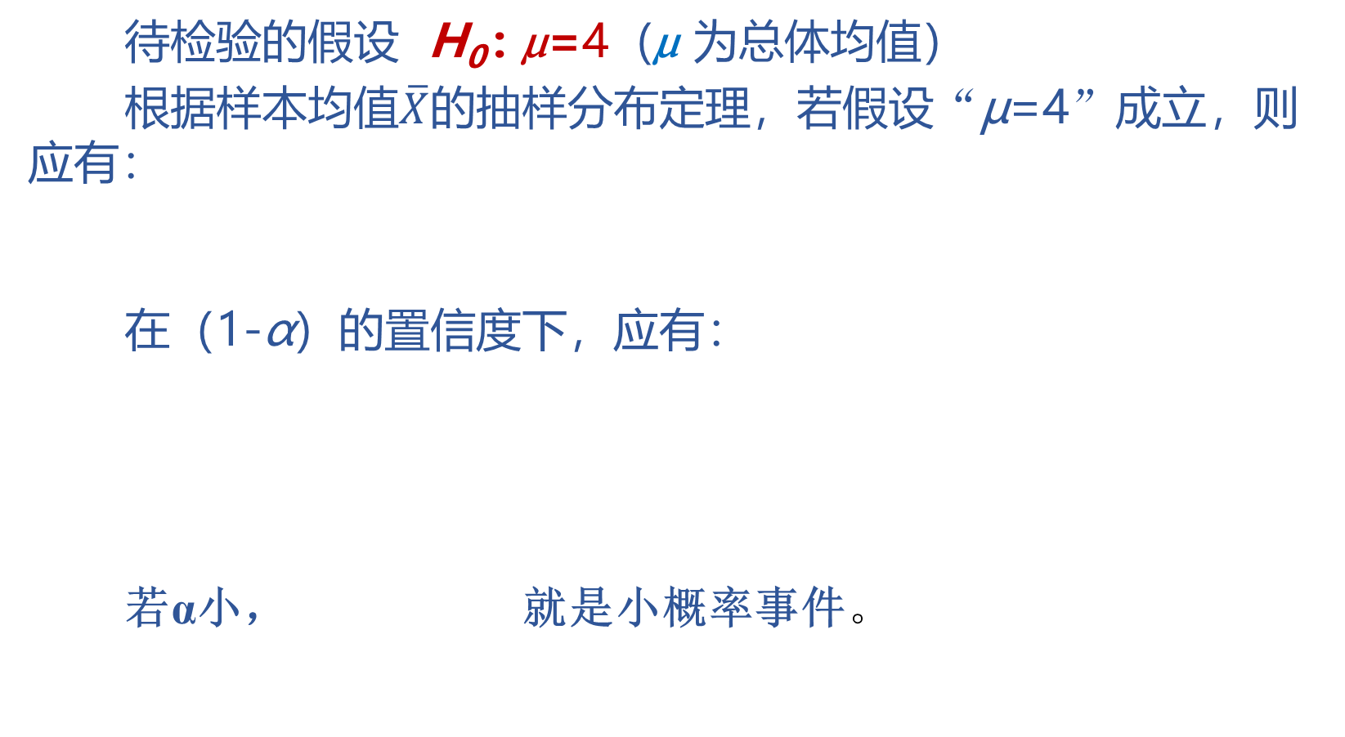
【例8-1】(续）改革后的零件平均长度是否为4cm？
待检验的假设 H₀ : μ=4 (μ 为总体均值）
根据样本均值$\overline{X}$的抽样分布定理，若假设“µ=4”成立，则应有：
在（1-α）的置信度下，应有：
若α小， 就是小概率事件。

Slide 11
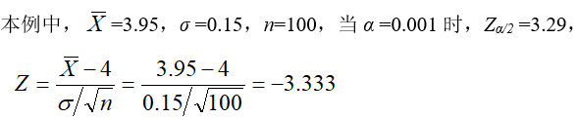
【例8-1】(续）
  给定显著性水平1‰，查临界值Z_{α/2}=3.29
  |Z|=3.333>Zα/2 =3.29。这意味着，如果“µ=4”的假设成立，那么在这一次抽样中就发生了“|Z|> Zα/2”这种小概率事件.或者说，P{ |Z|≥3.333}=0.000858<α=0.001
  所以，应否定“µ=4”这一假设，推断工艺改革后零件的长度有了显著的变化（即µ≠4）。

Slide 12
假设检验的特点
采用逻辑上的反证法
  先承认要检验的假设为真，观察在此前提下样本的出现是否合理。若不合理，则判断假设不真，应予以拒绝；反之则不能拒绝。
判断是否合理依据的是小概率原理
  即这里的反证法是具有概率性质的反证法。

Slide 13
基本思想（续）
假设检验必须以有关的抽样分布理论为依据。
统计量的分布
这样的值在一次观察中出现的可能性很小，...
在抽样观察中统计量出现这样的值是很正常...
如果这个值是总体参数真值
观察值
统计量
总体参数的假设值θ₀

Slide 14
二、假设检验的步骤
  （一）提出原假设和备择假设
  （二）确定检验统计量及其分布
  （三）规定显著性水平α
  （四）计算检验统计量的值
  （五）作出检验结论

Slide 15
（一）提出假设
包括原假设和备择假设。
原假设(Null Hypothesis)——待检验的假设，也称为零假设，用 H₀表示。
备择假设(Alternative Hypothesis)——也称对立假设，与原假设内容完全相反，准备在拒绝原假设后应接受的假设。用 H₁表示。
事实上，提出了H₀，也就同时给出H₁。
  引例1中，H₀：P≤5%，H₁：P >5%
  例8-1中，H₀：μ=4 ，H₁： μ ≠ 4

Slide 16
假设的三种形式：
单侧检验
θ~待检验的总体参数，θ₀~具体的数值；
原假设必须包括“＝”；
单侧检验的原假设也常常简写为
实际中往往只对其边界值θ₀进行检验，该值能够拒绝，其它值更有理由拒绝。

Slide 17
（二）确定检验统计量及其分布
检验统计量及其分布是假设检验的具体理论依据
检验统计量指用于检验原假设是否成立的统计量
  它是一个随机变量，其数值随样本不同而不同；
  不包含未知总体参数但要包含原假设中总体参数的假设值θ₀ ；
  在原假设成立的前提下，检验统计量的抽样分布应该是明确的。

Slide 18
（二）确定检验统计量及其分布(续)
检验统计量及其分布通常可由被检验参数的点估计量经过标准化来导出。
选择统计量的方法与参数估计相同：
  是大样本还是小样本
  其他总体参数（如总体方差）已知还是未知
常用的检验统计量有：Z、t、卡方、F统计量等，假设检验的具体方法通常以检验统计量服从的分布来命名 。如：

Slide 19
（三）规定显著性水平α
显著性水平α——小概率的标准,如 0.01, 0.05, 0.1
给定 了α，也就确定了临界值，也就等于建立了检验的具体规则。
  临界值——原假设的拒绝区域与不能拒绝区域的分界点。
    根据检验统计量的分布，给定的α 查相应的概率分布表，即得临界值。
    临界值还与检验形式（单双侧）有关

Slide 20
双侧检验的显著性水平与拒绝域
检验统计量的分布
α/2
(1 － α)
α/2
检验统计量
临界值
θ₀
临界值
H_{O}的拒绝区域
H_{O}的拒绝区域
(不能拒绝H_{O}的区域)

Slide 21
右侧检验中的显著性水平与拒绝域
检验统计量的分布
(1 － α)
α
θ₀
检验统计量
临界值
(不能拒绝H_{O}的区域)
H₀的拒绝区域

Slide 22

（四）计算检验统计量的值
及其对应的P 值
将样本资料代入检验统计量的公式，计算出检验统计量的观测值。
如例8-1中，σ =0.15，n=100
H₀:μ=250 检验统计量：

Slide 23
假设检验的P值(P-value)
什么是 P 值？
  在原假设为真的假定前提下，出现观察到的样本以及更极端（偏离原假设）样本的概率。
  P值表示所观察到的样本对原假设的支持程度。
    P值越小，说明拒绝原假设的证据越强
引例中的 P值=
【右侧检验中】
Ｐ值
θ₀
检验统计量的观察值

Slide 24
P值的计算
P 值的大小与检验统计量的分布、检验统计量的观测值、检验类型等因素都有关。
设检验的统计量为ξ，c是计算得统计量的值。
单侧检验中，P值通常为统计量分布曲线从检验统计量的观察值到拒绝区域这一侧的面积。
  左侧检验时，P值=P{ξ≤c}
  右侧检验时，P值=P{ξ≥c}
双侧检验中，P值=单侧P值的2倍。即：
P值=2P{ξ≥c}，当 c 在右侧时;
或： P值=2P{ξ≤c}，当 c 在左侧时。

Slide 25
P值的计算（续）—【例8-1】
  检验统计量的值：
  P 值=P(|Z|≥3.333) =2×P(Z≤-3.333)
  =2×0.000429=0.000858
  P值一般不可能手工计算，可查表或有软件算出。
检验统计量的观察值
-3.333
0
3.333

Slide 26
（五）作出检验结论
两种判断准则：
  依据临界值来判断（以Z 检验为例）：
    左侧检验时，若 Z≤-Z_{α}，拒绝原假设；
    右侧检验时，若 Z≥+Z_{α}时，拒绝原假设；
    双侧检验时，若|Z|≥Z_{α/ 2} 时，拒绝原假设。
  依据P 值来判断：
    若P 值<α，则拒绝原假设；
    反之，则不能拒绝原假设。

Slide 27
双侧检验中的结论（1）
α/2
(1 － α)
α/2
检验统计量
临界值
θ₀
临界值
检验统计量的观察值
结论：不能 拒绝H_{O}

Slide 28
双侧检验中的结论（2）
α/2
(1 － α)
α/2
检验统计量
临界值
θ₀
临界值
检验统计量的观察值
结论：拒绝H_{O}

Slide 29
右侧检验中的结论（1）
(1 － α)
α
检验统计量
θ₀
临界值
检验统计量的观察值
结论：不能拒绝H_{O}

Slide 30
右侧检验中的结论（2）
(1 － α)
α
θ₀
检验统计量
临界值
检验统计量的观察值
结论：拒绝H_{O}

Slide 31
（五）作出检验结论（续）
  例8-1中，
    P 值=0.000858
  结论：
    |Z| =3.333 ≥Z_{α/2}=3.29，拒绝原假设
    或 ：P 值<α=0.001，同样应拒绝原假设。

Slide 32
P 值与 α 的关系
  检验的显著性水平α是事先设定的拒绝原假设时所犯错误的概率的最大允许值。
  P值是根据观察样本实际计算的拒绝原假设时所犯错误的概率值。
    P值——观察到的显著性水平（实测的显著性水平（observed significant level , 缩写“Sig”)；
    P值——也是拒绝原假设的最小显著性水平。

Slide 33
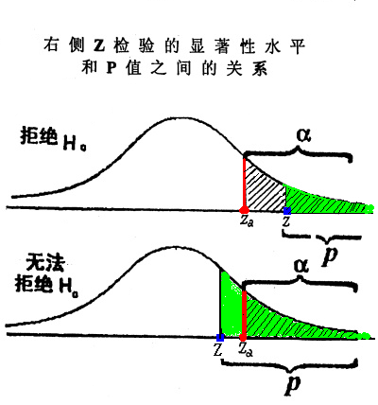
P值与α的关系（图）
“统计量的实现值比临界值更极端”＝“p值小于α”

Slide 34
三、假设检验中的两类错误
决策结果与两类错误
表8－1
实际情况 决策(结论) | H₀为真 | H₀为不真
拒绝H₀ | 第一类错误 (拒真） （概率＝α ) | 正 确
不能拒绝H₀ (接受H₀) | 正 确 | 第二类错误 （采伪） ( 概率＝β )

Slide 35
三、假设检验中的两类错误（续）
1.第一类错误（ “弃真”或“拒真” 错误）
  原假设为真时拒绝原假设（例1，当产品本来合格时）
  犯第一类错误的概率为 α (即显著性水平)
    α =P(拒绝H₀ / H₀为真)
右侧检验中
α
θ₀
拒绝域

Slide 36
三、假设检验中的两类错误（续）
2. 第二类错误（“取伪”或“采伪”错误）
  原假设不真时未拒绝(接受)原假设
    例如，产品销售方承诺次品率<5%，这是假的。但买方检验时作出了信任卖方的错误判断
  第二类错误的概率为 β
    Prob(接受H₀ / H₀不真)=β
β
右侧检验中
θ₀
θ₁
拒绝域
拒绝域

Slide 37
两类错误概率的关系（右侧检验中）
α
θ₀
β
θ₁
拒绝域

Slide 38
α 和 β 的关系
在检验中人们总希望犯两类错误的可能性都很小，然而，在其它条件不变的情况下， α 和 β 不可能同时减小，就象交易中买卖双方各自承担的风险一样。
β
α
α和β的关系就好比翘翘板

Slide 39
确定α 时应考虑的因素
视两类错误所产生的后果轻重而定
  当犯第一类错误的后果严重时，则希望尽可能不犯第一类错误，宁愿犯第二类错误，此时α宜小。
  当犯第二类错误的后果严重时，则希望尽可能不犯第二类错误，宁愿犯第一类错误，此时α不宜太小

Slide 40
【附】影响 β 大小的因素
1. 显著性水平 α
  随 α 减少而增大
2. 总体参数的真值
  随着总体参数的假设值与真实值的差异缩小而增大
3. 样本容量 n
  随着 n 增大，检验统计量的分布曲线更集中，曲线尾端的面积  则减少。
4. 总体标准差 σ
  当σ 增大时 β 增大

Slide 41
8.2 一个总体参数的假设检验
8.2.1 对一个正态总体均值的检验
  一、总体方差已知时—— Z 检验法
  二、总体方差未知时—— t 检验法
8.2.2 对一个正态总体方差的检验
小样本时—— 卡方检验法
8.2.3 一个总体成数的检验
大样本时—— Z 检验法

Slide 42
§8.2.1 对一个正态总体均值的检验
1.方差已知时对正态总体均值的检验—z 检验法
H₀: ；H₁:
根据抽样分布理论，总体方差已知时，对均值的检验统计量为：
临界值—给定α后，查标准正态分布表而得.
  单侧检验时，临界值为 - Z_{α} 或 Z_{α}
  双侧检验时，临界值为 - Z_{α/2} 和 Z_{α/2}

Slide 43
【例8-2】
过去大量资料表明，某酒厂生产的一种瓶装酒的容量服从标准差为5毫升的正态分布，企业标示的产品平均容量为250毫升。监督机构从市场上随机抽取了该产品12瓶进行检测，测得平均容量为246毫升。试在0.05的显著性水平下，检验该酒厂生产的这种瓶装酒是否存在容量不足的问题？

Slide 44
【例8-2】检验过程
H0: ；H1:
n = 12， α = 0.05，Z_{α}=1.645
检验统计量:
0.05
P值＝P(Z≤-2.771) ＝0.0028
P值
-2.771
0
结论: 拒绝H0 ，
即存在容量不足的问题 。
-1. 645
若是双侧检验，P值=2×P{Z≤- 2.771}=0.0056

Slide 45
单侧检验（例+）
【例+】根据过去大量资料，某厂产品的使用寿命X～N（1020,100²）。现从该厂最近生产的一批产品中随机抽取16件，测得样本平均寿命为1080小时。试在0.05的显著性水平下判断这批产品的使用寿命是否有显著提高?

Slide 46
（检验过程）
H0: ；H1:
n = 16， α = 0.05，Z_{α}=1.645
检验统计量:
0.05
P值
0
1. 645
检验统计量的观察值
P值＝P(Z≥2.4)=1-P(Z≤2.4)
＝1- 0.991802＝0.008198
结论: 拒绝H0 ，即这批元件的寿命有显著提高。

Slide 47
【小结】方差已知时对正态总体均值的检验——z 检验法
Z 检验法——利用服从标准正态分布的 Z 统计量进行假设检验的方法。
对总体均值的 Z 检验，主要适用于：
  若总体呈正态分布,且总体方差已知时；
  若总体非正态分布, 但 n ≥30 时,可近似采用 Z 检验

Slide 48
2. 总体方差未知对正态总体均值的检验
——t 检验法
H₀: ；H₁:
检验统计量：
给定显著性水平α，查得 t 分布表中自由度为（n-1)所对应的临界值。
  左侧检验，临界值为 - t_{α}(n-1)，P值=
  右侧检验，临界值为 t_{α}(n-1) ，P值=
  双侧检验时，临界值为 -t_{α/2}(n-1)和 t_{α/2}(n-1)。
其余步骤同前。

Slide 49
【例8-3】
某企业生产的一种袋装食品，按规定要求平均每袋重量为800克。现从一批产品中随机抽取10袋，测得每袋重量（单位：克）分别为789、780、794、762、802、813、770、785、810、806。假设重量服从正态分布，要求在5％的显著性水平下，检验这批产品的重量是否符合要求？

Slide 50
【例8-3】检验过程——双侧t 检验
H0: ；H1:
n=10， α=0.05，t_{α/2}(n-1) =t_{0.025}(9)＝2.262
检验统计量:
0.025
0.025
0
结论: 不能拒绝 H₀
-2.26
2.26
即：该日生产的钢管内径正常
检验统计量的观察值

Slide 51
【例8-3】续——t 检验的 P 值
P值＝2×P{t(9)≥1.473}
＝2×0.0874=0.1748
单侧P值
结论：P值> α=0.05， 不能拒绝H₀
0
1.473
检验统计量的观察值
【例8-3的SPSS输出】
One-Sample Test
 | Test Value = 800
 | t | df | Sig. (2-tailed) | Mean Difference | 95% Confidence Interval of the Difference
 |  |  |  |  | Lower | Upper
重量 | -1.642 | 9 | .135 | -8.9000 | -21.1586 | 3.3586

Slide 52
[小结]总体方差未知时对正态总体均值检验—— t 检验法
t 检验法——利用服从t分布的统计量进行假设检验的方法。
对均值的 t 检验主要适用于：
  若总体呈正态分布,且总体方差未知时
    （用S²代替σ²，或用S代替σ ）
  当 n ≥30时，t分布趋近于正态分布，故可近似采用 Z 检验代替 t 检验。

Slide 53
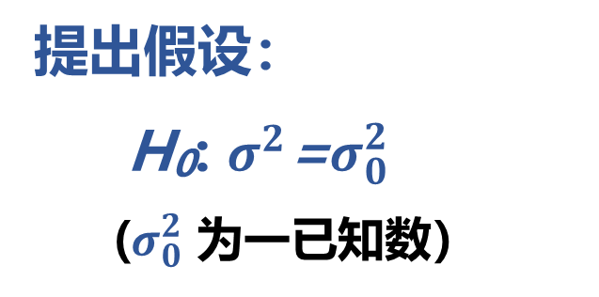
8.2.2 一个总体方差的检验——卡方检验
提出假设：
  H₀: $σ^{2}$=$σ_{0}^{2}$
  ($σ_{0}^{2}$ 为一已知数）
检验统计量:
利用服从χ²分布的统计量来进行的检验—卡方 (χ²) 检验；

Slide 54
一个正态总体方差的χ²检验（续）
对给定的显著性水平α，可查得 χ²分布表中自由度为（n-1)所对应的临界值。
  左侧检验，临界值为
  右侧检验，临界值为
  双侧检验，临界值为 和
    P值=相应的单尾P值的两倍

Slide 55
【例8-4】
在例8-3中，若按要求，产品重量的标准差应不超过10克。试在0.05的显著性水平下，检验这批产品重量的波动是否符合要求?
解：提出假设：
  H₀: σ ² = 100 （或 ）
  H₁: σ ² > 100

Slide 56
计算结果
α=0.05
α = 0.05
n-1=10-1=9
临界值
0
χ
16.92
2
检验统计量的值：
不能拒绝 拒绝域
决策和结论：
在α=0.05的显著性水平上应拒绝H₀，即可认为这批产品重量的波动不符合要求。

Slide 57
χ²检验（例+）
【例+】根据长期正常生产的资料可知，某厂所产维尼纶的纤度服从正态分布，其方差为0.0025。现从某日产品中随机抽出20根，测得样本方差为0.0042。试判断该日纤度的波动与平时有无显著差异（取α=0.10）?
解：提出假设：
  H₀: σ ² = 0.0025
  H₁: σ ² ≠ 0.0025

Slide 58
计算结果
α = 0.1
n-1=20-1=19
临界值:
α/2=0.05
0
χ
10.12 30.14
2
检验统计量的值：
拒绝 不能拒绝 拒绝域
决策和结论：
在α=0.10的显著性水平上拒绝H₀，即有证据表明该日长度的波动比平时有显著差异.

Slide 59
计算结果——P值
检验统计量的值：
α/2=0.05
0
χ
2
检验统计量的观察值
P值=2×0.0319=0.0638
结论： P值< α＝0.1，所以应该拒绝H₀
P值/2
即：在α=0.1 的显著性水平上拒绝H₀，
有充足证据表明该日纤度的波动比平时有显著差异。

Slide 60
正态总体标准差的 Z 检验法（可略）
大样本条件下，样本标准差近似服从正态分布，即：
原假设为 H₀: σ = σ₀ ，(σ₀ 为一已知数）
检验统计量:
对总体标准差的 Ζ 检验适用于：
  总体服从（或近似服从)正态分布
  大样本，即 n ≥ 30 。

Slide 61
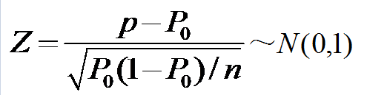
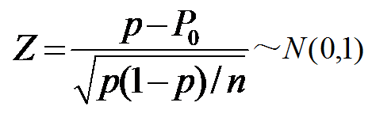
8.2.3 一个总体成数的检验
H_{O}：P=P₀， H₁：P≠(或>, <) P₀
假定条件
  只有两类结果（总体服从二点分布）
  大样本下【n≥30，np≥5且n(1-p)≥5 】,可用正态分布来近似
3. 检验统计量——Z 统计量
或

Slide 62
[例8-5]
一医学专家认为，某地区居民乱用抗生素的情况比较严重，治疗儿童感冒的过程中，乱用抗生素的病例高达1/5以上。
为了检验这种说法，某医疗机构从该地区患感冒的儿童中随机调查了100个病例，发现其中有26例乱用抗生素。试问调查结果是否支持专家的看法（分别以0.05和0.10的显著性水平进行检验）？

Slide 63
[例8-5] 解
H_{O}：P≤1/5， H₁：P>1/5
n>30且np=26>5, n(1-p)=74>5
检验统计量的值：
P值＝P{Z≥1.5}＝0.067
若α=0.1，应拒绝原假设即支持经理的看法。
若α=0.05，则不能拒绝原假设即不能支持…

Slide 64
【附】 怎样提出假设
(怎样提出原假设和备择假设？)
(1) 明确所要检验的总体参数是什么
(2) 根据研究问题确定假设的形式(类型)
  —双侧：关心总体参数与某值有无差异。
  —单侧：关心总体参数是否比某值偏大或偏小（不仅在乎有无差异，也关心差异的方向）

Slide 65
怎样提出假设（续）
(3) 采用左侧还是右侧?
  (a) 本着“保守”或“不轻易拒绝 H₀ ”的原则
    H₀ 代表一种久以存在的状态，一般是理论设计或是以前大量资料所证明了的。
    拒绝H₀ 时所犯错误的概率α是受控制的、明确的、通常是很小的，说明H₀ 是受保护的，不至于轻易被否定。

Slide 66
怎样提出假设（续）
假设检验与对被告是否犯罪的审判很相似—
  原假设：被告是清白的——无罪推定的原则
  备择假设：被告是有罪的。
    本着不轻易冤枉人的原则进行审判。
    样本信息就象所获取的证据和证词。
    当判有罪时，必须有充足的证据或理由；当证据不足时，只能判无罪或重新搜集新的证据。

Slide 67
怎样提出假设（续）
(b) 检验某项权威声明的有效性
  指导思想：除非我们有证据表明声明无效，否则就应认为此项声明是有效的
  具体方法：
    将权威声明（或承诺）作为 H₀
    先确立H₀，再将相反的陈述（对该声明的质疑）作为 H₁

Slide 68
怎样提出假设（续）
(c) 把希望证明的假设作为备择假设
  先确定备择假设，再将相反的命题作为原假设H₀
    例如，改进生产工艺后，会使产品的平均成本降低到20元以下。
    相应的原假设与备择假设应为：
    H₀: 平均成本≥20 H₁: 平均成本< 20

Slide 69
怎样提出假设（续）
(d) 把样本显示的信息作为H₁
  先确定H₁，再将相反的命题作为原假设H₀
  教材上的例题
  统计软件计算P-值时一般自动把样本信息显示的方向作为H₁的方向.

Slide 70
【附】区间估计与假设检验的关系
联系
    对同一参数的估计和检验，所依据的抽样分布理论相同；
    推断结果都有一定的可信程度或风险；
    可相互转化
      ——如利用置信区间可进行假设检验

Slide 71
【附】区间估计与假设检验的关系
区别
  区间估计——
    是根据样本信息估计总体参数的置信区间；
    以样本估计量为决策的主要参考点（置信区间以样本估计值为中心）；
    着眼于大概率；
    通常为双侧。
  假设检验——
    根据样本信息判断原假设是否成立；
    以原假设为主要决策参考点；
    着眼于小概率；
    有单侧、也有双侧。

Slide 72
利用置信区间进行假设检验
对总体均值进行双侧检验：
1. 求出均值的置信区间
σ已知时：
σ未知时：
若总体参数的原假设值μ₀在置信区间外，则拒绝H₀ ；反之则接受原假设。

Slide 73
t 检验与相应的置信区间（例）
【例+】某厂采用自动包装机分装产品，假定每包产品的重量服从正态分布，每包标准重量为1000克。某日随机抽查９包，测得样本平均重量为986克，样本标准差为24克。试问在0.05的检验水平上，能否认为这天自动包装机工作正常？

Slide 74
（置信区间——双侧 t 检验）
H0: ；H1:
n= 9， α = 0.05，t_{α/2}(n-1) =t_{0.025}(9-1)＝2.2306
置信区间:
0.025
0.025
0
-2.23
2.23
结论: 不能拒绝 H₀
检验统计量的值-1.75
即：自动包装机运转正常

Slide 75
8.3 两个总体参数的假设检验【可略】
8.3.1 两个正态总体均值之差的检验
    两个独立样本的情形
      方差已知时——z检验
      方差未知时——t检验
    两个成对样本的情形
8.3.2 两个正态总体方差相等性的检验—F检验
8.3.3 两个总体成数之差的检验——z检验

Slide 76
8.3.1 两个正态总体均值差的检验
1.两个样本相互独立的情形
（1）若两个正态总体的方差已知，检验统计量为：
EXCEL数据分析
——Z检验: 双样本平均差检验

Slide 77
两个正态总体均值差的检验（续）
（2）若两正态总体方差未知但相等，检验统计量为：
  EXCEL数据分析
  —— t 检验: 双样本等方差假设

Slide 78
两个正态总体均值差的检验（续）
（3）若两个正态总体的方差未知且不一定相等，检验统计量近似于t分布，其自由度为v：
  EXCEL数据分析—— t检验: 双样本异方差假设

Slide 79
两个正态总体均值差的检验（续）
2.两个样本为成对样本的情形
检验统计量为：
  EXCEL数据分析
  —— t检验:平均值的成对二样本分析

Slide 80
8.3.2 两个正态总体方差相等性的检验
在原假设成立的条件下，检验统计量及其分布为：
双侧检验的拒绝域为：
右侧检验的拒绝域为：
  EXCEL数据分析—— F检验: 双样本方差分析

Slide 81
Excel中两总体参数的假设检验
“数据”——“数据分析”——
  Z检验: 双样本平均差检验
    适用于两个正态总体方差已知的情形；
  t检验: 双样本等方差假设
    适用于两个正态总体方差未知但相等的情形；
  t检验: 双样本异方差假设
    适用于两个正态总体方差未知且不相等的情形；
  t检验: 平均值的成对二样本分析
    适用于成对样本时对两正态总体均值差的检验。
  F-检验 :双样本方差分析
    适用于两个正态总体方差相等性的检验
EXCEL

Slide 82
假设检验小结
假设检验的基本概念：原假设，备择假设，检验统计量，单侧（左侧，右侧）检验，双侧检验，临界值，拒绝域，显著性水平，P值，两类错误
假设检验基本思想，一般步骤，α 和β 的关系。
参数检验主要包括总体均值、总体方差和总体比例的检验。检验方法有Z检验、t 检验、χ2检验、F 检验等等
要求：熟练掌握一个总体参数的假设检验
  （了解）两总体参数之差（或比）的检验——利用EXCEL得出计算结果；注意它们与单总体参数的假设检验之间的联系与区别

Slide 83
8.4 多个总体均值的比较
——单因素方差分析
8.4.1 问题的提出
8.4.2 单因素方差分析的基本原理
8.4.3 单因素方差分析的的应用

Slide 84
本节在推断统计中的地位
检验一个总体的均值——————假设检验
检验两个总体的均值是否相等——假设检验
检验多个总体的均值是否相等——方差分析
  从形式上看，方差分析法是同时对多个总体均值的比较
  实质上，它是研究某个（或几个）定性变量对所观测的定量变量有无显著影响、鉴别因素效应的一种常用方法。

Slide 85
8.4.1 问题的提出
【例8-11】一研究小组为了研究三种不同施肥方案对某种农作物收获量的影响，在17个试验地块上做了试验。每个地块上的土质、农作物品种、播种量和播种方法等影响该农作物收获量的因素均相同。试根据表8-4的收获量数据分析不同施肥方案是否对收获量有显著影响（显著性水平为0.05）。
地块编号 施肥方案 | 1 | 2 | 3 | 4 | 5 | 6
A1 | 55 | 62 | 76 | 68 | 60 | 63
A2 | 70 | 58 | 62 | 50 | 65
A3 | 78 | 80 | 68 | 82 | 75 | 64

Slide 86
8.4.1 问题的提出（续）
检验施肥方案对收获量是否有影响，也就是检验三种施肥方案的平均收获量是否相同；
设三种施肥方案的总体平均收获量分别为：
μ_{1 、}μ_{2 、}μ_{3 ，}也就是检验下面的假设：
  H₀: μ₁ = μ₂ = μ₃
  H₁: μ₁ , μ₂ , μ₃ 不全相等
检验上述假设就可采用方差分析。

Slide 87
方差分析的几个基本概念
因素或因子
  ——所要检验的对象称为因子，是定性变量
    如上例中的施肥方案。
  根据所涉及的因素多少，方差分析分为：
    单因素方差分析
    双因素方差分析——本课程略
          无交互影响
          有交互影响
    多因素方差分析——本课程略

Slide 88
方差分析的几个基本概念（续）
水平
  因素的具体表现称为水平（也称为类别或处理方案）.
  在上例中三种施肥方案就是因素的三个水平。
  每个水平下的所有可能结果构成一个总体。
观察值
  样本是分别从每个水平（总体）中随机抽取的。
  在第 i 个水平下的 j 个观察值，记为 x_{ij}
  例8-11中，每种施肥方案中各个地块的收获量就是观察值

Slide 89
8.4.2单因素方差分析的基本原理
设各水平下的观察值表示为：
该水平的总体均值 随机项
因此，所有观察值 x_{ij} 之间的差异，可能来源于两个方面：

Slide 90
观察值的两种误差
1.系统误差（条件误差）
  各水平的总体均值 µ_{i} 不同导致的差异；
  它是由于所研究因素条件改变而产生的差异
    比如，对任一地块来说，不同施肥方案的收获量可能都有明显差异，这可能是由于所研究因素——施肥方案不同而造成的
2.随机误差
  由于抽样的随机性或试验过程中各种随机因素的影响所造成的；
  在同一水平下，观察值之间总是存在随机波动；
  比如，同一种施肥方案的各个地块的收获量是有差异的

Slide 91
观察值的两种误差（续）
方差分析就是要判断有无系统误差存在。若观察值的差异不仅来源于随机误差，也包含系统误差，则说明不同水平下的总体均值存在显著性差异（即所研究因素存在明显的影响效应）。
为此，要对观察值的差异进行分析。

Slide 92
总离差的分解
样本观测值之间的差异大小可用离差来衡量，这个离差习惯上也称为总离差，因为它可以分解为两个离差之总和，即：
其中，

Slide 93
离差平方总和的分解
要对全部观测值的离差进行综合分析，就需要计算全部观测值的离差平方总和并对它进行分解。
总离差平方和=组内平方和 + 组间平方和
简记为：SST = SSE + SSA

Slide 94
总离差平方和
——全部观察值与总平均数的离差平方和；
  反映全部观察数据的差异程度。

Slide 95
组内平方和
——各水平内部的观察值与该水平均值的离差平方和。
  反映同一水平下样本观察值的差异程度，所以不包含系统误差，只包含随机误差。
    比如，同种施肥方案的各个地块的收获量的差异。

Slide 96
组间平方和
——各组平均数与总平均数的离差平方和。
  反映因素的不同水平(不同总体)下各样本均值之间的差异；
  既可能包括系统误差，也包括随机误差；
    如三种施肥方案的样本平均收获量之间的差异

Slide 97
总离差平方和SST=组内平方和SSE+组间平方和SSA
为了说明观测值中有无系统误差，就需要对组间平方和与组内平方和进行比较。 为此还需消除观察值多少对离差平方和大小的影响，计算均方（MS，也称方差，其分母为各自的自由度）。

Slide 98
方差分析的基本思想
如果施肥方案对收获量没有影响，那么在组间方差中只包含有随机误差，而没有系统误差。这时，组间方差与组内方差就应该很接近，两个方差的比值就会接近1；
反之，如果施肥方案对收获量有影响，在组间方差中除了包含随机误差外，还会包含有系统误差，这时组间方差就会显著地大于组内方差，组间方差与组内方差之间的比值就会大于1；
当这个比值大到一定程度时，就可以说存在系统误差（即不同水平的总体均值之间存在显著差异）.

Slide 99
方差分析中的基本假定
为了找到适当的检验统计量，就要对随机误差作一些假定：
诸随机误差相互独立
    从而每个地块的收获量都与其他地块的收获量独立
诸随机误差服从正态分布
    从而每种施肥方案地块的收获量服从正态分布。
诸随机误差的均值为0，方差相同
    从而三种施肥方案地块的收获量的方差都相同。
iid

Slide 100
检验统计量
在上述假定下，当 H₀ 为真时，（样本的）组间方差与组内方差的比值服从分子自由度为 k-1、分母自由度为 n-k 的 F 分布，即 ：
方差分析—— F检验法

Slide 101
拒绝域
如果总体均值相等F=MSA/MSE→1
α
1－α
0
F
F_{α} (k-1,n-k)
不能拒绝H₀
拒绝H₀

Slide 102
作出检验结论
将统计量的值F 与给定α 的临界值 F_{α}(k-1,n-k)比较
  若F≥F_{α} ，则拒绝原假设H₀ ，表明总体均值间的差异是显著的，即所检验因素对观察值有显著影响;
  若F<F_{α} ，则不能拒绝原假设H₀ ，即表明所检验的因素对观察值没有显著影响 。
或计算出检验的P值，与给定α比较，得出结论
用EXCEL函数FDIST求得
f 为检验统计量F的观察值

Slide 103
方差分析表的基本形式
差异 来源 | 平方和（SS） | 自由度（df） | 方差（MS） | F值 | P值 （P-value） | F临界值（F crit）
组间 | SSA | k-1 | MSA | MSA/MSE
组内 | SSE | n-k | MSE
总计 | SST | n-1

Slide 104
8.4.3 单因素方差分析的应用
基本步骤：
  提出假设
  构造检验的统计量
  给定检验的显著性水平
  计算检验统计量的观测值（或P值）
  统计决策（结论）

Slide 105
【例8-11】解
提出假设：
  H₀: μ₁=μ₂=μ₃（施肥方案对收获量没有影响）
  H₁: μ₁、μ₂ 、μ₃ 不全相等（施肥方案对收获量有影响）

Slide 106
计算离差平方和
地块 施肥方案 | 1 | 2 | 3 | 4 | 5 | 6 | 平均
A1 | 55 | 62 | 76 | 68 | 60 | 63 | 64
A2 | 70 | 58 | 62 | 50 | 65 |  | 61
A3 | 78 | 80 | 68 | 82 | 75 | 64 | 74.5

Slide 107
（续）

Slide 108
计算检验统计量的值和P值
这里的P值借助于EXCEL的FDIST函数可得。

Slide 109
单因素方差分析的Excel 输出结果
组 | 观测数 | 求和 | 平均 | 方差
A1 | 6 | 384 | 64 | 52.4
A2 | 5 | 305 | 61 | 57
A3 | 6 | 447 | 74.5 | 50.3
方差分析
差异源 | SS | df | MS | F | P-value | F crit
组间 | 570.97 | 2 | 285.48 | 5.39 | 0.0183 | 3.7388
组内 | 741.5 | 14 | 52.96
总计 | 1312.47 | 16
结论：拒绝原假设，施肥方案对收获量有显著影响.

Slide 110
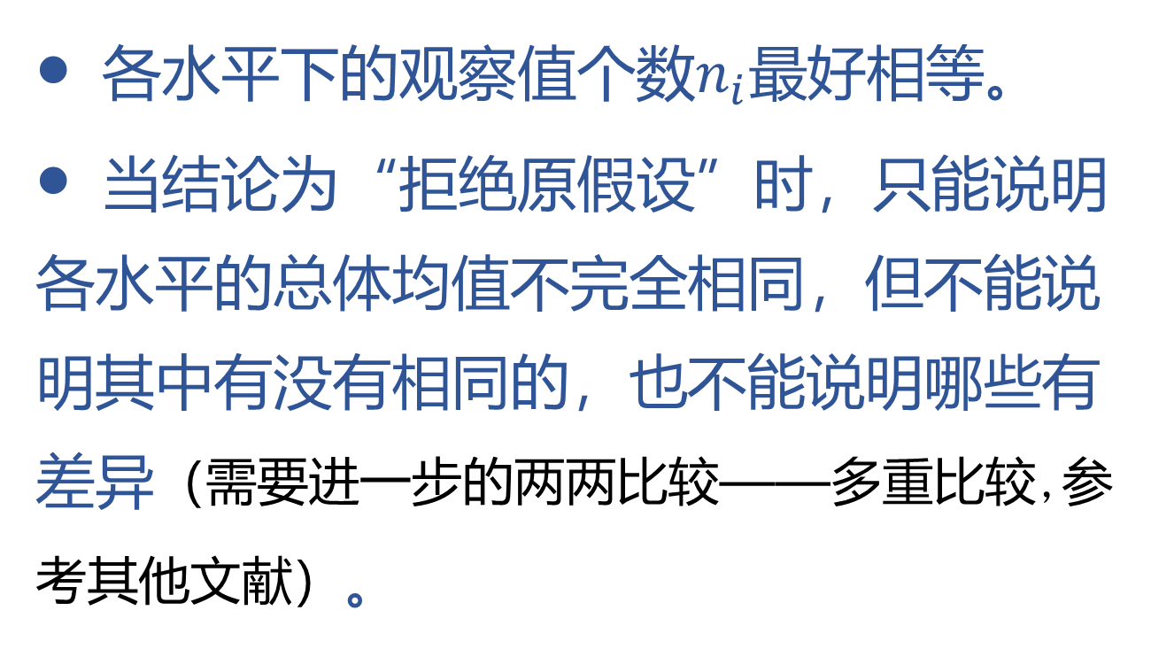
注意
  各水平下的观察值个数$n_{i}$最好相等。
  当结论为“拒绝原假设”时，只能说明各水平的总体均值不完全相同，但不能说明其中有没有相同的，也不能说明哪些有差异（需要进一步的两两比较——多重比较,参考其他文献）。

Slide 111
方差分析小结
方差分析法的基本概念：
  因素，水平（组），系统误差，随机误差，总离差平方和，组内平方和，组间平方和，组内方差，组间方差，
单因素方差分析法的基本思想
方差分析表
  EXCEL的方差分析表中的数量关系与解读

